Slide 1
Webアプリケーションフレームワークに組み込むハニーポットの提案
九州大学
久保田 康平
Notes:
今回はWebアプリケーションに組み込むハニーポットの提案と題しまして、九州大学の久保田が発表させていただきます

Slide 2
内容
目的
背景
関連技術
提案手法
実装
システム概要
現状と今後の課題
Notes:
内容は以下の通りになっています
まず、本研究の目的
次に背景
その後、本研究に関係する技術
そして、本研究における提案手法
その後、提案手法を実現できるかどうかを行った実装について説明をし
システム概要でその実装を用いて作ったアプリケーションの概要を説明します
最後に、現状と今後の課題について説明します

Slide 3
目的
攻撃者の行動を収集・分析、攻撃の逓減によって安全にWebアプリケーションを利用できるようにすること
Webアプリケーションの情報を用いWAFで防御しにくい攻撃からアプリケーションを保護すること
Notes:
まず、目的です
本研究の目的は攻撃者の行動を収集・分析し、またアプリケーションへの攻撃の逓減を行うことによって安全にWebアプリケーションを利用できるようにすることです
そのために、Webアプリケーションの情報を用いることで、WAFでは防御しにくい攻撃からアプリケーションを保護することで、
Webアプリケーションを安全に利用する方法を提案します。

Slide 4
背景
システム把握の難化
大規模化
複雑化
多層防御の重要性
スイスチーズモデル
Notes:
この目的を設定した背景は大きく二つ挙げられます
一つ目は
システムが大規模化、複雑化することによってシステム全体の把握が難化していること
二つ目は
多層防御の重要性についてです
順番がクラウド→多層防御
標的型攻撃を入れるなら、説得力のある実例を探す

Slide 5
背景
システム把握の難化
Webアプリケーション
クラウド化
システムの変更に伴うもの
Notes:
まず一つ目のシステム把握の難化についてですが、Webアプリケーションは一般的なWebサイトとは異なり、サーバもしくはブラウザでプログラムが動いているため対話的にを利用できるという利点がある一方、脆弱性が含まれる可能性があります。これは単純なwebサイトと比べて、プログラムをアプリケーションサーバで実行させるため、アプリケーション単体を一つのシステムと見た時、その把握が難しくなるということがその一因になっていると考えられます。
また、クラウド化が進む一方で、その防御もセキュリティの観点では重要です。その際、クラウド化はオンプレミス環境と比較して、他のシステムとの連携が取りにくいというデメリットがあり、これもシステムが複雑化する原因の一つです。
また、システムの一部追加、変更によってシステムの把握が困難になることもあります
このようにシステム全体の把握が難しくなると、その結果システムの防御が難しくなると考えられます。
したがって、システム全体を把握が難しい時、個々の小さな単位で把握し、防御を行うことは有効だと考えました。
順番がクラウド→多層防御
標的型攻撃を入れるなら、説得力のある実例を探す

Slide 6


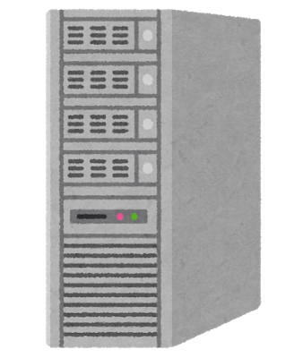
背景
スイスチーズモデル
アプリケーション
サーバ
攻撃
FW
IPS
WAF
攻撃者
Notes:
次に多層防御について、ここでよく例に上がるのがこのスイスチーズモデルです
これはリスク管理に関する概念の一つで、
異なる薄切りにしたスイスチーズを何枚も重ねると、貫通する可能性は低くなるのと同様に、リスク管理においても、視点の異なる防護策を何重にも組み合わせることで、事故や不祥事が発生する危険性を低減させることができるというものです。
セキュリティ分野でもこの考え方が存在し、スライドの例では
まず、FWで不要なポートや特定のアドレスの通信を遮断し、攻撃の侵入を防ぎ、
IPSを用いてFWでは見ていないパケットの内部から攻撃か判断します。
その後、WAFを用いてアプリケーションに対する攻撃かどうかを判断することによって攻撃の侵入を防ぐことで多層的に脅威に対応するようになっています

Slide 7
背景
WAFでは防御しづらい攻撃
アプリケーション
サーバ
攻撃
FW
IPS
WAF
攻撃者
Notes:
ここで問題になるのが、ここまでFW, IPS, WAFを用いて防御を行っていますが、これらの防御では守りにくい攻撃が存在することです
その例の一つである総当たりによるログイン試行は、ログイン試行自体は正規の通信であり、それを多くの回数繰り返すことによって成り立つ攻撃であるため、WAFでは防御しにくいと言われています
そういった攻撃に対して、WAFで防御しづらい攻撃に対して、アプリケーションを用いて防御することは有効だと考えました

Slide 8
関連技術
ハニーポット
アプリケーションやOS上もしくはそれを模倣したシステム上に脆弱性・もしくは脆弱性を装った仕組みを設置し, 攻撃活動を促すシステム
Notes:
次に関連技術です
一つ目がハニーポットです
これは…です
ハニーポットには、エミュレートした環境で攻撃活動を記録するか実際のシステムで攻撃活動を記録するかによって大きく二つに分類されます

Slide 9
関連技術
高対話型ハニーポット
ハニーポットで実際のWebアプリケーションで 攻撃を監視するもの
低対話型
高対話型
ホストマシンへの影響がない
攻撃者にハニーポットだと気づかれやすい
ホストマシンへ影響がある
攻撃者に気づかれにくい
Notes:
それが、低対話型ハニーポットと高対話型ハニーポットです
そのうち高対話型は…で、
低対話型がエミュレートした環境を出られない限りホストマシンへの影響がないため、攻撃の影響が少ない一方、
一般に攻撃者にハニーポットと気づかれやすいという欠点があります
例えば、sshハニーポットのcowrieでは実際のコマンドを用いたとき、一部正しく表示されないことを利用した判別方法があります
一方、高対話型はその対のハニーポットで
実際の環境を用いて攻撃を収集しているため、ホストマシンへの攻撃が成功したとき影響がありますが、一方で
実環境であるため、不備がなく攻撃者にハニーポットであると気付かれにくいという特徴があります

Slide 10
関連技術
Webアプリケーションファイアウォール
リクエスト中の特定のパターン（シグネチャ）を検出し、攻撃と推測されるものを遮断、もしくは通信先を変更
利点
アプリケーションやサーバによらずに前置できる
欠点
WAFでは検出しづらい攻撃が存在する
Notes:
次にWAFについてです
これはクライアントとWebアプリケーション間の通信経路上、もしくはアプリケーションがあるWebサーバに置かれ…
WAFには利点と欠点がある

Slide 11
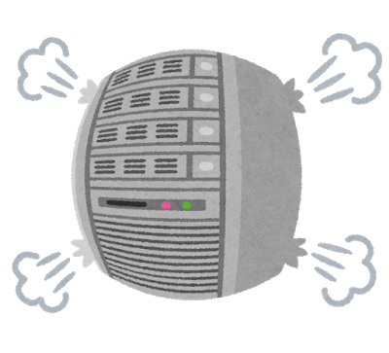
提案手法
Webアプリケーションそのものに攻撃の検出・逓減、攻撃活動の記録を行う機能を付加
攻撃
FW
IPS
WAF
Notes:
今回の提案手法は、Webアプリケーションそのものに、攻撃の検出、逓減、攻撃活動の記録を行う機能を付加することです
先述したスイスチーズモデルにおいてこのページに示す防御を施した際、
FWは 不要なポートを閉じる
IPS FWが見ていないパケットの中身を見ることで、SYNフラッド攻撃などを止めることができる
WAF アプリケーションに対する攻撃である、sqliや典型的なcsrfのパターンを止めることができます
しかし、WAFの基本は前述したようにシグネチャによる検出であり、これも先述の通りですが、それだけでは止めることが難しい攻撃が存在します。

Slide 12
提案手法
Webアプリケーションそのものに攻撃の検出・逓減、攻撃活動の記録を行う機能を付加
高対話型ハニーポットの振る舞いが可能な
Webアプリケーション
攻撃
アプリケーション
による防御
FW
IPS
WAF
Notes:
このような攻撃に対して、アプリケーションが持つ情報を用いて、アプリケーション自体に防御を施すことで
wafでは止められない攻撃を止めることができると考えました
また、アプリケーションに攻撃検出、記録、攻撃の逓減を施すことで、高対話型ハニーポットのような振る舞いが可能なWebアプリケーションを作ることが可能だと考えました

Slide 13
実装
views
Bottleフレームワーク
view
リクエスト
Controler
view
view
DB
Notes:
次に実装についてです、今回実装のためにBottleというアプリケーションフレームワークを用いました。
BottleフレームワークはPython製のWebアプリケーションフレームワークで、1ファイルで構成されており、
Pythonの標準のモジュール以外に依存関係がないのが特長です。
このアプリケーションフレームワークは@route()デコレータを用いて、リクエストパスに基づいて、
関数を実行しviewやDB内の情報を要求します。
Bottleのリクエストを受け取ってレスポンスをクライアントに送るとき、まずリクエストがControlerに送られると

Slide 14
実装
views
Bottleフレームワーク
view
Controler
view
view
DB
Notes:
その後、ルーティングに基づいてコントローラはviewやDB内の情報を取得します。

Slide 15
実装
views
Bottleフレームワーク
view
レスポンス
Controler
view
view
DB
Notes:
そしてコントローラが取得した情報をレスポンスとして、クライアントに渡します。
このようにして、ルーティングを行います

Slide 16
実装
hook()デコレータ
Bottleにおける関数が実行される前後に処理を追加するデコレータ
@hook(‘before_request’)
ルーティングが実行される前に行う処理を追加できる
@hook(‘after_request’)
ルーティング後の結果に対して処理を追加できる
Notes:
また、Bottleにはルーティングのみを行うだけでなく、hook()デコレータというデコレータが存在し、
ルーティングを行う前とviewなどを返した後、全てのリクエストに対して処理を追加できるデコレータが存在します
これを用いて、次の提案手法に対する実装を行いました

Slide 17
実装
クライアント情報の記録
リクエストとその回数に基づいた攻撃検出
攻撃の記録
攻撃の逓減
Notes:
それが、このスライドにある4つです。
一つ目がクライアントの情報の記録について
二つ目がリクエストとその回数に基づいた攻撃検出
三つ目が攻撃と判定された際の攻撃の記録
そして、その攻撃の逓減についてです
それぞれについて実装方法を述べます

Slide 18
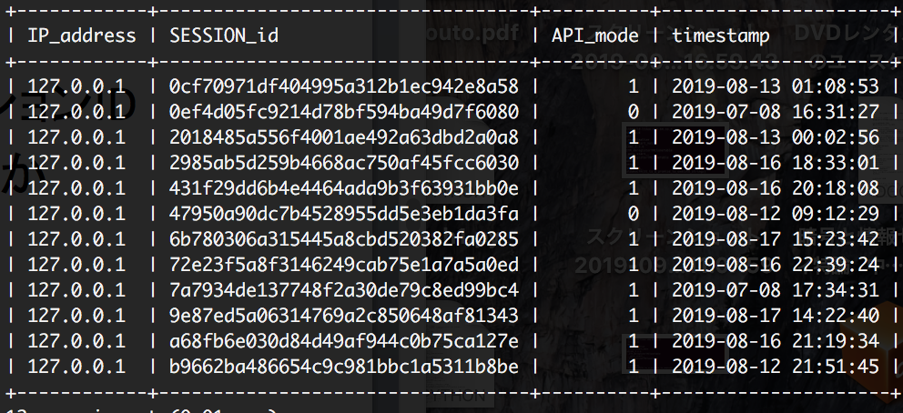
クライアントの情報記録
クライアントのIPアドレス
IPアドレスに紐づけられたセッションID
攻撃者と判定されているかどうか
リクエストを受信した時刻
Notes:
まず、クライアントが持っている情報の記録です
これはBottleが持つクライアントの情報であるclient_IPからIPアドレスを取得します、
その後、一定時間で期限切れになるセッションIDを発行します。これは同一のIPに対して攻撃者である時間を決定しています
そしてそれらの情報と攻撃者であるかどうか、通信が行われた時間を取得します
このスライドの画像のapi_modeが攻撃者かどうかの判定に使われており、1なら攻撃者0ならそうではないという設定になっています

Slide 19
リクエストに基づく攻撃検出
レスポンスが400番台の通信を複数回行ったかどうかを確認
権限がないユーザが権限が必要で脆弱なページを探す行為
400番台の通信かどうか確認するWAFは存在
（WAFにおいて）複数回行ったかによって攻撃か判別するのは一般的ではない
Notes:
次にリクエストとその回数に基づく攻撃検出についてです
攻撃かどうか判定する方法はレスポンスが400番台の攻撃を複数回行ったかどうかによって攻撃者かどうか判定します
この理由は権限がないユーザが権限が必要で脆弱なページを探す行為であることと、
WAFにおいて400番台の通信を行った時、サーバの情報をブラウザに表示しないようにするため、WAFが
デフォルトのページにレスポンスを変更して返すことはありますが、複数回行ったかどうかによって攻撃者かクライアントを判別することは一般的ではないからです
400番台のレスポンスであるとき、
400番台の通信の回数をセッションIDに紐付けてデータベースに蓄えます。
400番台の通信が行われるたび、回数の値を増加させます。
セッションIDは最後に通信されてから一定時間後にexpireされるので、一定時間内に400番台の通信を多く送ったクライアントを攻撃者と判断します

Slide 20
攻撃の記録
攻撃者と判定された行動をIPアドレスに紐づけて記録
クライアントのIPアドレス
リクエストのパスとメソッド、そのパラメータ
タイムスタンプ
Notes:
攻撃者の判定を行った後、その攻撃者のクライアントのIPアドレスとリクエスト情報を記録します
具体的には、リクエストのパスとメソッド、そしてそのパラメータです、またリクエストが行われた時間を記録することで、攻撃した時間が分かり、一定の間隔で攻撃しているかどうかによってボットかどうかも推定できます。

Slide 21
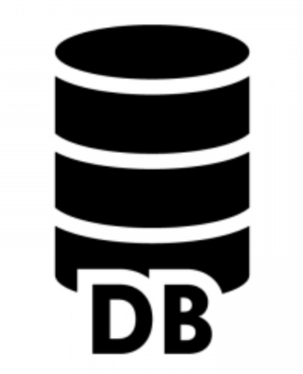

攻撃の逓減
アプリケーションに用いるDBを偽のDBに変更
DBのテーブル構造などは偽のDBと同様
DBへの攻撃の影響を逓減
true
true
fake
fake
controler
controler
通信(正規)
通信(攻撃)
Notes:
そして、高対話型ハニーポットのような振る舞いを行うのがこの攻撃の逓減の部分です
アプリケーションに用いるデータベースを攻撃者に対しては偽のものに変更することで、攻撃者がデータベースへの攻撃を成功させたとしてもその攻撃によって、正規のデータベース内の情報を改ざんしたり、不正に取得することができなくなるようにします。
データベースのテーブル構造などは、アプリケーションで正しく実行させるため、正規のものと同一になっています。
攻撃者と判定されて以降、セッションIDが期限切れになるまで、DBは変更されるため、途中の過程において攻撃と判断された場合、データベースに対する未知の攻撃であったとしても、攻撃を低減できる可能性があります

Slide 22
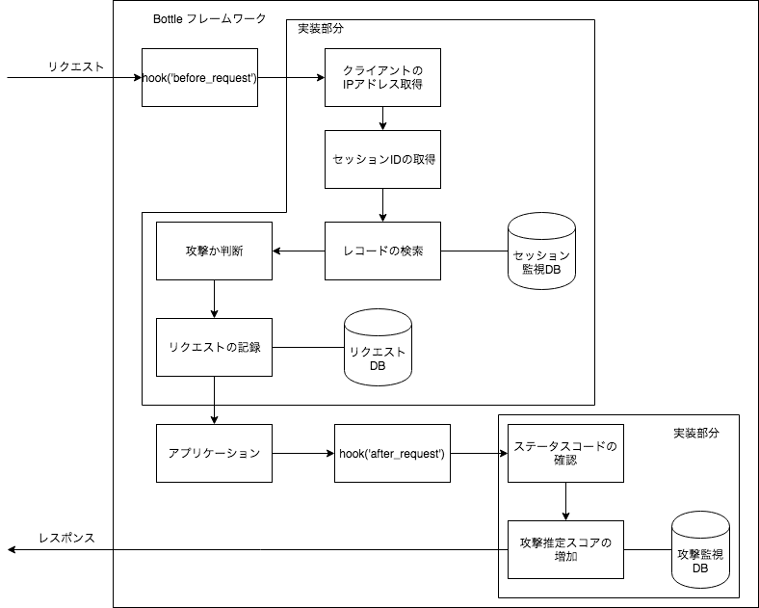
システム概要
Notes:
実装に基づき、スライドに示すイラストのようなアプリケーションを作りました
このアプリケーションについて説明します。
実装部分の枠で囲まれた部分が、アプリケーションに追加した部分になっています
hook()デコレータによって実装していて、リクエストをルーティングする前とした後に処理を行うようになっています
Bottleそのものの動きを先に書いておく。比較をする
元のものに何を追加して、それによって何ができるのかをわかりやすく
この先のアイディア
hookに追加することで、pythonのwebアプリケーションフレームワークの一つのモジュール
サイバーセキュリティのための自動生成(Javaみたいな)
ページ遷移と権限のツリーみたいなのを用いて自動防御？

Slide 23
@hook(‘before_request’)
Notes:
まず、hook(before_request)デコレータではクライアントのIPアドレスを取得し、その後セッションIDが期限切れになっていなければ、セッションIDを取得します、期限切れもしくは初めての通信であったら、セッションIDを作成します
その後、取得したセッションIDをもとにレコードを検索してクライアントが攻撃者と判定されたかどうかを確認します
その後、攻撃者で会った場合リクエストの情報を記録して、ルーティングに向かいます
Bottleそのものの動きを先に書いておく。比較をする
元のものに何を追加して、それによって何ができるのかをわかりやすく
この先のアイディア
hookに追加することで、pythonのwebアプリケーションフレームワークの一つのモジュール
サイバーセキュリティのための自動生成(Javaみたいな)
ページ遷移と権限のツリーみたいなのを用いて自動防御？

Slide 24
@route()
Notes:
ルーティングでは、通常のbottleを用いて作られたアプリケーションのルーティングを行います。つまりリクエストパスに応じてそれぞれの関数を実行します。そのうちアプリケーションのDBを用いる関数において、攻撃者である場合、DBを正規のものから偽のものに変更します
これによってSQLインジェクションや不正なログインによって攻撃を受けても、DB内の正規の情報が流出する可能性が減少します。
この先のアイディア
hookに追加することで、pythonのwebアプリケーションフレームワークの一つのモジュール
サイバーセキュリティのための自動生成(Javaみたいな)
ページ遷移と権限のツリーみたいなのを用いて自動防御？

Slide 25
@hook(‘after_request’)
Notes:
その後、ルーティングまで完了すると、ステータスコードを確認し、ステータスコードが400番台の通信だったとわかると監視DBの攻撃推定スコアを増加させ、レスポンスをクライアントに返します
この先のアイディア
hookに追加することで、pythonのwebアプリケーションフレームワークの一つのモジュール
サイバーセキュリティのための自動生成(Javaみたいな)
ページ遷移と権限のツリーみたいなのを用いて自動防御？

Slide 26
まとめ
現状
不正な攻撃の検出可能
課題
実環境を用いての性能評価の実施
アプリケーションだからできる攻撃の検出への改良
Notes:
まとめです、
現状、目的であるWAFが防御しづらい攻撃に対して、400番台の通信回数によってページの不正な攻撃を検出可能にし、また攻撃の影響を一部低減させることが可能になりました
それに対して課題は実環境において攻撃検出を行っていないため、実環境において攻撃の検出と監視を行いたいと思います
また、今回攻撃検出の手法として400番台の通信の回数としましたが、その他にも既存の検出手法では検出が難しい攻撃が存在すると考えられるので、それらに対してアプリケーションの情報を用いて検出、防御できるように改良していきたいと思います
これで発表を終わります、ご静聴ありがとうございました
サーバとクライアントの途中で見る簡単なWAFにはない機能を実現できたくらいはポジティブに言う
→4xx番のレスポンスが返ってきた時にそのシグネチャを検出し、WAFが持っているデフォルトのものに切り替えるようなものは存在するが、回数によって判断する機能は一般的なWAFには存在しない

